Slide 1
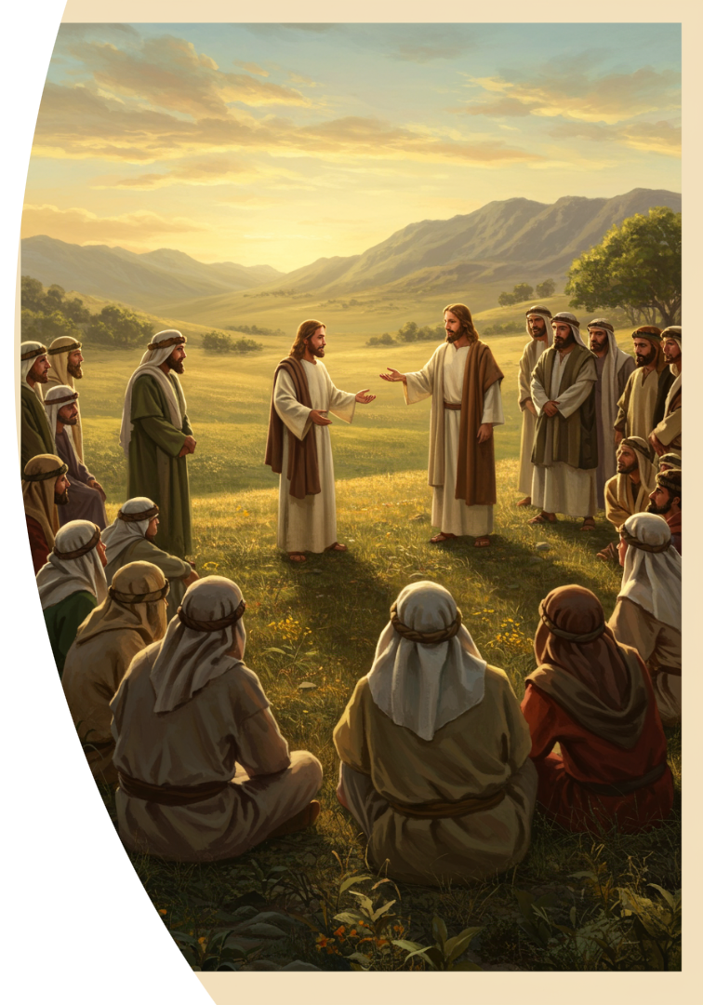
Lukas 6:17-26
Khotbah Yesus di Dataran memberi kita ajaran penting tentang berkat dan peringatan.
Kita akan menerokai pengajaran Yesus melalui pembelajaran interaktif dengan peta minda dan ilustrasi.
33
Pr Rikho Jafry

Slide 2
Khutbah di atas bukit
Khutbah di atas bukit merupakan mesej yang paling terkenal di antara ajaran-ajaran Yesus.
Pendekatan khutbah Yesus ini adalah untuk menyampaikan pesanan bagaimana mereka yang telah bertaubat bersiap siaga bagi kedatangan kerajaan syurga yang sekian lama sudah dinantikan.
Tujuan dari ucapan bahagia oleh Yesus adalah untuk menyampaikan cara hidup yang memiliki nilai tertinggi dan bercirikan mereka yang bersedia untuk Kerajaan yang Yesus sebutkan. Di sini Yesus menjanjikan berkat dan anugerah apabila masa itu tiba.

Slide 3




Objektif Pembelajaran
Memahami Konteks Sejarah
Mengenali latar belakang Khotbah di Dataran dan keadaan masyarakat pada zaman Yesus.
Menganalisis Berkat
Meneroka makna mendalam di sebalik ayat 20-23 dan kaitannya dengan kehidupan rohani.
Menilai Celaka
Memahami peringatan Yesus dalam ayat 24-26 sebagai amaran penuh kasih.
Mengaplikasi Ajaran
Menemukan cara untuk menerapkan nilai-nilai Kerajaan Allah dalam kehidupan seharian.

Slide 4





Gambaran Keseluruhan Pengajaran
Pengenalan
Memahami konteks dan latar belakang Lukas 6:17-26
Konteks Khotbah
Mengenali situasi dan lokasi ketika Yesus menyampaikan ajaranNya
Analisis Berkat
Meneroka makna empat berkat dalam ayat 20-23
Analisis Celaka
Memahami empat peringatan dalam ayat 24-26
Aplikasi
Menerapkan pengajaran Yesus dalam konteks kehidupan moden

Slide 5

Lukas 6:17-26: Pengenalan
Khotbah di Dataran
Pengajaran penting Yesus yang menyampaikan nilai-nilai utama Kerajaan Allah kepada para pengikutNya.
Versi Ringkas
Merupakan versi lebih pendek daripada Khotbah di Bukit yang direkodkan dalam Injil Matius 5-7.
Nilai-nilai Kerajaan Allah
Menekankan perspektif rohani yang sering bertentangan dengan nilai-nilai duniawi yang biasa dipegang.
Ajaran Mencabar
Membalikkan pemahaman umum tentang kebahagiaan, kejayaan, dan berkat dalam konteks budaya.

Slide 6
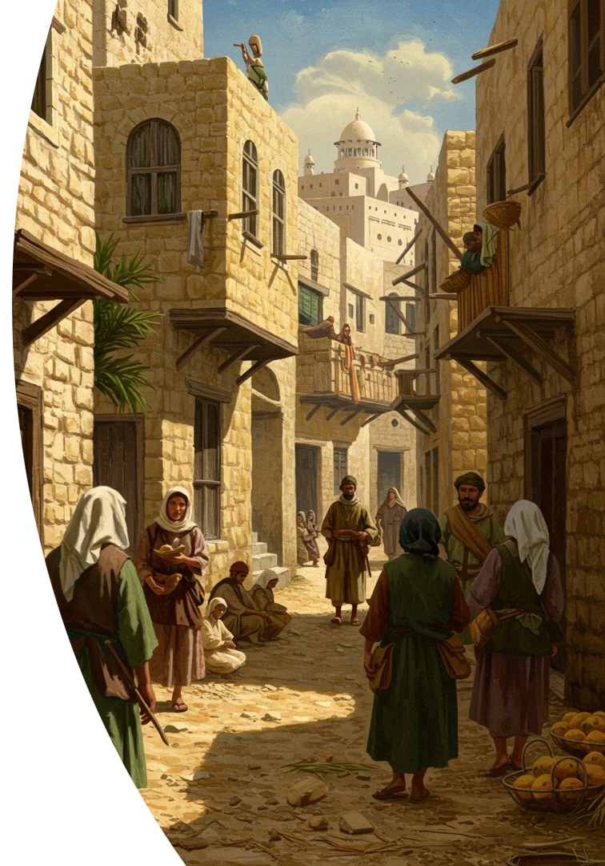




Konteks Sejarah
Pemerintahan Romawi
Jurang Ekonomi
Ketidakadilan Sosial
Perbezaan jelas antara golongan kaya (pemungut cukai, tuan tanah) dan rakyat biasa yang miskin.
Penindasan terhadap golongan miskin, janda, anak yatim dan orang asing dalam masyarakat Yahudi.
Palestin berada di bawah penjajahan Empayar Romawi yang mengenakan cukai berat kepada penduduk tempatan.
Harapan Mesianik
Orang Yahudi mengharapkan Mesias yang akan membebaskan mereka dari penjajahan politik Romawi.

Slide 7






Peta Minda: Struktur Lukas 6:17-26
Berkat (ayat 20-23)
Empat berkat untuk orang miskin, lapar, menangis, dan mereka yang dianiaya.
Pengenalan (ayat 17-19)
Yesus berkumpul bersama para murid dan orang ramai untuk mengajar dan menyembuhkan.
Celaka (ayat 24-26)
Empat peringatan kepada orang kaya, kenyang, tertawa, dan yang dipuji semua orang.

Slide 8




Lukas 6:17-19: Latar Tempat
Dataran/Tanah Rata
Berbeza dengan Matius yang mencatatkan lokasi di bukit
Orang Ramai dari Pelbagai Tempat
Yudea, Yerusalem, Tirus, Sidon - menunjukkan pengaruh luas Yesus
Tiga Aktiviti Yesus
Mengajar, menyembuhkan penyakit, dan mengusir roh jahat
Kuasa Ilahi
Semua orang berusaha menjamah Yesus kerana kuasa yang keluar daripadaNya

Slide 9








Konsep "Berkat" dalam Alkitab
Kebahagiaan Kerajaan Allah
Kebahagiaan yang kekal dan tidak tergantung keadaan
Makarios
Perkataan Yunani yang bermaksud "diberkati" atau "bahagia secara mendalam"
Perspektif Terbalik
Menumbangbalikkan nilai-nilai duniawi yang biasa dianuti masyarakat
Berkat Ilahi
Kebahagiaan yang didasari oleh hubungan dengan Allah

Slide 10








Peta Minda: Empat Berkat (ayat 20-23)
Berbahagialah hai kamu yang Miskin
Berbahagialah yang Lapar
Milik mereka Kerajaan Allah
Mereka akan dikenyangkan
Bergantung sepenuhnya kepada Tuhan
Kerinduan akan kebenaran
Kehausan akan keadilan
Kerendahan hati secara rohani
Berbahagialah yang Dibenci
Berbahagialah yang Menangis
Besar upahmu di surga
Mereka akan tertawa
Penganiayaan kerana iman
Kesedihan atas dosa
Kesetiaan kepada kebenaran
Empati terhadap penderitaan

Slide 11
Ayat 20: "Berbahagialah kamu yang miskin"
Makna Sebenar
Dimensi Kemiskinan
Bukan memuliakan kemiskinan material, tetapi merujuk kepada sikap hati. Yesus menekankan kebergantungan sepenuhnya kepada Allah.
Kemiskinan material - kekurangan harta duniawi
Kemiskinan rohani - kesedaran akan keperluan kepada Allah
Kerajaan Allah adalah milik mereka yang mengakui kemiskinan secara rohani dan keperluan kepada Tuhan.
Sikap rendah hati - lawan kepada kesombongan dan kemandirian

Slide 12
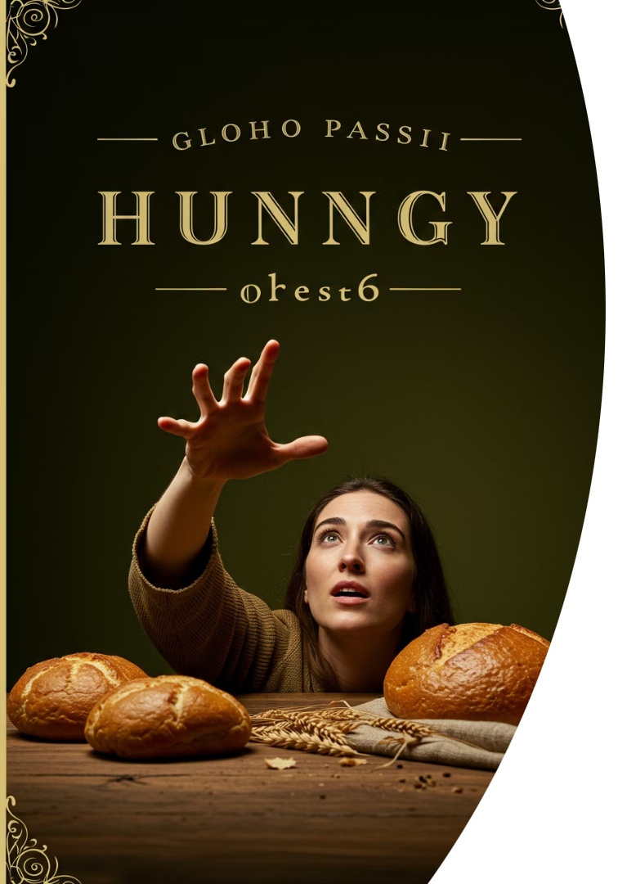




Ayat 21a: "Berbahagialah kamu yang lapar sekarang"
Kelaparan Fizikal
Mereka yang mengalami kekurangan dan ketidakadilan dalam dunia
Kelaparan Rohani
Kerinduan mendalam akan Allah dan kebenaranNya
Kelaparan akan Keadilan
Keinginan melihat kebenaran dan keadilan ditegakkan
Janji Kepuasan
Allah akan memuaskan dan mengenyangkan dengan berlimpah

Slide 13
Khutbah di atas bukit - 1
Lukas 6: 20 “Lalu Yesus memandang murid-murid-Nya dan berkata:
"Berbahagialah, hai kamu yang miskin, karena kamulah yang empunya Kerajaan Allah.”
Matius 5: 3 “Berbahagialah orang yang miskin di hadapan Allah, kerana merekalah yang empunya Kerajaan Syurga”
Orang yang miskin di hadapan Allah = Bankrapt atau Muflis secara rohani
Maksudnya, mereka yang tidak memiliki apa-apa untuk dipersembahkan kepada Tuhan dengan tujuan untuk memasuki Kerajaan Syurga.

Slide 14
Khutbah di atas bukit - Lukas 6: 21
Berbahagialah, hai kamu yang sekarang ini lapar, kerana kamu akan dipuaskan.
Dalam frasa ini, Yesus menyapa mereka yang mengalami kelaparan secara fizikal dan rohani. Istilah "kelaparan" boleh difahami secara harfiah dan juga kiasan. Secara harfiah, ia merujuk kepada mereka yang kekurangan makanan dan keperluan asas hidup; satu realiti biasa dalam konteks sosio-ekonomi Judea pada abad pertama di bawah penjajahan Roma. Dari segi rohani pula, ia menggambarkan kerinduan yang mendalam akan kebenaran dan hubungan dengan Tuhan, sebagaimana yang diungkapkan dalam Mazmur 42:1 "Seperti rusa yang merindukan sungai yang berair, demikianlah jiwaku merindukan Engkau, ya Tuhan."

Slide 15
Khutbah di atas bukit - 2
Berbahagialah, hai kamu yang sekarang ini lapar, kerana kamu akan dipuaskan.
Janji “kerana kamu akan dipuaskan” menunjuk kepada penggenapan masa depan Kerajaan Allah, di mana segala keperluan akan dipenuhi. Kepastian ini selaras dengan pengharapan eskatologi (perkara-perkara tentang akhir zaman) yang terdapat di seluruh Kitab Suci, seperti yang tercatat dalam Wahyu 7:16-17, yang menjanjikan bahawa mereka yang lapar dan dahaga akan dipuaskan. Kepuasan ini bukan sahaja bersifat fizikal tetapi juga rohani, menggambarkan kepenuhan yang sempurna dalam Kristus, yang merupakan Roti Hidup bagi kita (Yohanes 6:35).

Slide 16
Khutbah di atas bukit - 2
2. Berbahagialah, hai kamu yang sekarang ini menangis, kerana kamu akan tertawa
Frasa ini ditujukan kepada mereka yang mengalami kesedihan dan dukacita. Dalam konteks budaya pada zaman Yesus, tangisan sering dikaitkan dengan perkabungan akibat dosa, kehilangan peribadi, atau penderitaan bangsa Israel. Janji tentang "ketawa" melambangkan pembalikan keadaan suatu kegembiraan pada masa depan yang akan menggantikan kesedihan masa kini.
Konsep tentang tangisan yang beralih kepada kegembiraan ini sering muncul dalam Perjanjian Lama, seperti dalam Mazmur 30:5 “Menangis boleh bertamu pada waktu malam, tetapi sorakan kegembiraan datang pada waktu pagi.” Perubahan ini juga ditekankan dalam penglihatan nubuatan Yesaya 61:3, di mana Tuhan berjanji untuk memberikan “mahkota keindahan menggantikan abu, minyak kegembiraan menggantikan perkabungan.”

Slide 17
Khutbah di atas bukit - 2
2. Berbahagialah, hai kamu yang sekarang ini menangis, kerana kamu akan tertawa
Dalam Perjanjian Baru, janji ini digenapi melalui kebangkitan Yesus Kristus, yang mengubah kedukaan para murid menjadi sukacita (Yohanes 16:20-22). Ketawa ini melambangkan sukacita keselamatan dan kemenangan mutlak ke atas dosa dan kematian satu kegembiraan yang akan dikecapi sepenuhnya dalam kerajaan kekal Allah.

Slide 18
Khutbah di atas bukit - 3 & 4
22. Berbahagialah kamu, jika karena Anak Manusia orang membenci kamu, dan jika mereka mengucilkan kamu, dan mencela kamu serta menolak namamu sebagai sesuatu yang jahat.
23. Bersukacitalah pada waktu itu dan bergembiralah, sebab sesungguhnya, upahmu besar di sorga; karena secara demikian juga nenek moyang mereka telah memperlakukan para nabi.

Slide 19
Khutbah di atas bukit - 3 & 4
Ayat 22-23: Berbahagialah……
Statement permasalahan: Orang
The divine assurance: Upah yang besar kepada pengikut sejati Yesus di syurga (bukan di dunia).
1st Noble reminder: Nenek moyang mereka telah accuse nabi Tuhan.
2nd Noble reminder: Dari setiap generasi, mereka juga akan accuse umat sejati Kristus.
Membenci kamu
Mengucilkan kamu
Mencela kamu
Menolak nama kamu sebagai sesuatu yang jahat

Slide 20
Khutbah di atas bukit - 22 & 23
Yesus menyenaraikan 4 cara bagaimana umatNya akan diseksa:
a. Dibenci bermaksud "mempunyai penolakan yang kuat”
b. Dikucilkan pula membawa maksud disisihkan, sehingga boleh termasuk dikucilkan daripada rumah ibadat
c. Membawa akibat kepada kemiskinan (dimiskinkan) terutamanya jika seseorang murid itu berbangsa Yahudi dan bergantung kepada masyarakat Yahudi sewaktu berurusan dengan perdagangan atau mendapatkan makanan.
d. Dicela pula bermaksud si pembenci mencari kesalahan dengan cara yang menghina atau merendahkan, sehingga membawa kepada rasa malu terhadap mangsa.

Slide 21
Khutbah di atas bukit - 22 & 23
Kristus menjanjikan berkat bagi empat jenis penderitaan yang mewakili pelbagai kesusahan hidup. Dalam tiga yang pertama, manusia dilanda oleh kemiskinan, kelaparan, dan tangisan (Lukas 6:20–21).
Semua penderitaan itu berpunca daripada penyeksaan yang dikenakan kepada mereka yang benar-benar mengikuti Yesus. Firman Tuhan mengingatkan umat percaya untuk menjangkakan posibility siksaan yang pasti terjadi pada bila-bila masa.
Yesus secara langsung dan tidak langsung mengingatkan para pendengar bahawa jika Dia sendiri mengalami penyeksaan maka para pengikutNya juga akan mengalami hal yang sama oleh sebab nama Yesus Kristus.

Slide 22
THE KINGDOM OF GOD
Bersukacitalah pada waktu itu dan bergembiralah…upahmu besar di syurga
Berbahagialah kamu, jika karena Anak Manusia orang membenci kamu
Berbahagialah, hai kamu yang sekarang ini menangis
Berbahagialah, hai kamu yang sekarang ini lapar
Karena Anak Manusia…
Berbahagialah orang yang miskin di hadapan Allah

Slide 23

Ayat 21b: "Berbahagialah kamu yang menangis sekarang"
3
1
Jenis Tangisan
Janji Allah
Tangisan atas dosa sendiri, dosa dunia, dan penderitaan orang lain.
Mereka yang menangis akan tertawa dan dihiburkan.
4
Mazmur
Ayat-ayat yang menyebut Tuhan dekat dengan yang patah hati.
Air mata pertobatan membawa kepada pertumbuhan rohani dan sukacita yang mendalam. Tuhan melihat setiap air mata kita.

Slide 24
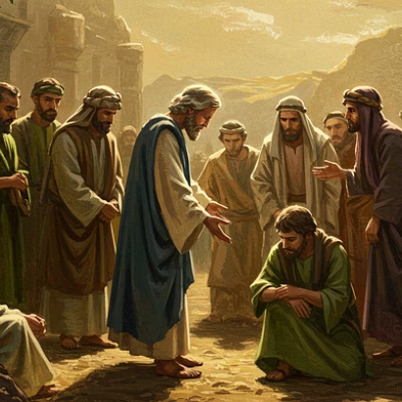
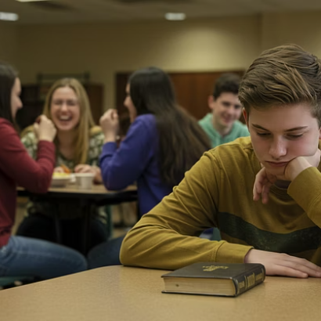


Ayat 22-23: "Berbahagialah kamu apabila orang membenci kamu"
Penganiayaan kerana iman bukanlah tanda kutukan tetapi tanda berkat. Para nabi juga dianiaya. Janji pahala di surga memberi kekuatan untuk bertahan.

Slide 25
Khutbah di atas bukit - Lukas 6: 24 - 26
20 Berbahagialah, hai kamu yang miskin, karena kamulah yang empunya Kerajaan Allah.
21 Berbahagialah, hai kamu yang sekarang ini lapar, karena kamu akan dipuaskan. Berbahagialah, hai kamu yang sekarang ini menangis, karena kamu akan tertawa.
22 Berbahagialah kamu, jika karena Anak Manusia orang membenci kamu, dan jika mereka mengucilkan kamu, dan mencela kamu serta menolak namamu sebagai sesuatu yang jahat.
23 Bersukacitalah pada waktu itu dan bergembiralah, sebab sesungguhnya, upahmu besar di sorga; karena secara demikian juga nenek moyang mereka telah memperlakukan para nabi.
26 Celakalah kamu, jika semua orang memuji kamu; karena secara demikian juga nenek moyang mereka telah memperlakukan nabi-nabi palsu
25 Celakalah kamu, yang sekarang ini kenyang, karena kamu akan lapar. Celakalah kamu, yang sekarang ini tertawa, karena kamu akan berdukacita dan menangis.
24 Tetapi celakalah kamu, hai kamu yang kaya, karena dalam kekayaanmu kamu telah memperoleh penghiburanmu."

Slide 26

Konsep "Celaka" dalam Pengajaran Yesus
Perkataan Yunani
"Ouai" - ekspresi kesedihan dan peringatan serius
Maksud Sebenar
Bukan kutukan tetapi amaran penuh kasih dan kekhuatiran
Tujuan
Menunjukkan bahaya rohani tersembunyi dalam keadaan yang dianggap "baik"
Kesan
Memesongkan nilai-nilai duniawi untuk menunjukkan perspektif Kerajaan Allah
Nada
Kesedihan Yesus terhadap mereka yang tidak menyedari bahaya rohani

Slide 27
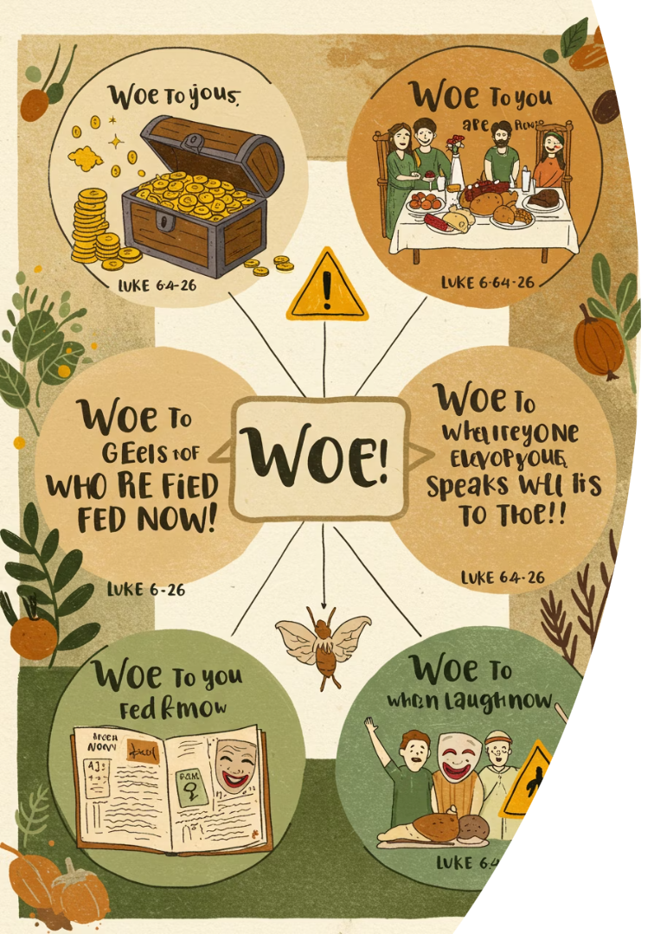
Peta Minda: Empat Celaka (ayat 24-26)
Celaka untuk yang Kaya
Mereka yang bergantung pada kekayaan duniawi telah mendapat penghiburan mereka.
Bahaya kekayaan adalah ketika harta menggantikan Allah sebagai sumber keamanan.
Celaka untuk yang Kenyang
Mereka yang puas dengan kepuasan duniawi akan mengalami kelaparan rohani.
Kepuasan diri sering menghalang kita mencari kepuasan sejati dalam Tuhan.
Celaka untuk yang Tertawa
Hiburan dan kegembiraan yang bersifat sementara akan bertukar menjadi kesedihan.
Mengejar kesenangan tanpa makna rohani membawa kepada rasa tidak puas.
Celaka untuk yang Dipuji Semua
Seperti nabi-nabi palsu, populariti bukanlah tanda kebenaran.
Mencari pujian manusia sering mengkompromikan kesetiaan kepada Allah.

Slide 28
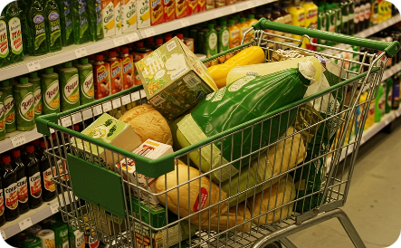
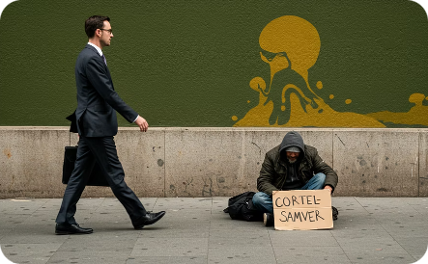

Ayat 25a: "Celakalah kamu yang sekarang kenyang"
Materialisme
Masyarakat moden sering mengejar kepuasan material melalui pembelian dan pengumpulan barang.
Ketidakpedulian
Kepuasan diri boleh menyebabkan kita mengabaikan keperluan orang lain di sekeliling kita.
Kelaparan Spiritual
Orang yang kenyang secara fizikal mungkin mengalami kelaparan rohani yang tidak disedari.

Slide 29





Ayat 25b: "Celakalah kamu yang sekarang tertawa"
Kegembiraan Yan g Bersifat sementara
Kegembiraan tanpa aspek kerohanian tidak bertahan lama dan meninggalkan kita dalam kehampaan.
Hiburan yang sia-sia
Hiburan berlebihan boleh mengalihkan perhatian kita dari realiti kehidupan dalam sudut pandang rohani.
Kepura-puraan
Tertawa di luar tetapi kosong di dalam - topeng sosial yang sering kita pakai.
Akan Berdukacita
Kegembiraan tanpa Tuhan akhirnya akan bertukar menjadi kehancuran

Slide 30
Ayat 26: "Celakalah kamu jika semua orang memuji kamu"
Bahaya Populariti
Teladan Nabi Benar
rasa dahaga akan penghargaan manusia boleh menjadi jerat. Memutarbelitkan perkara yang salah supaya kelihatan dan kedengaran benar.
Yeremia - ditolak dan dianiaya
Elia - diburu oleh raja dan ratu
Amos - diusir dari tempat ibadah
Nabi-nabi palsu dalam Perjanjian Lama sangat popular kerana mereka mengatakan apa yang orang ingin dengar.
Yesus - akhirnya disalibkan
Soalan Penting: Adakah kita mencari penerimaan manusia atau Allah? Kebenaran sering tidak popular.

Slide 31
Konflik
Nilai Dunia vs Nilai Kerajaan Allah
Nilai Dunia
Nilai Kerajaan Allah
Kekayaan material
Kebergantungan pada Tuhan
Kepuasan diri
Kelaparan akan kebenaran
Hiburan dangkal
Kesedihan atas dosa dan penderitaan
Populariti dan pujian manusia
Kesetiaan pada kebenaran walaupun dibenci
Kejayaan dilihat dari luar
Kejayaan dari perspektif Allah
Ajaran Yesus bersifat kontra-budaya. Ia mencabar pengaruh duniawi yang buruk lalu menawarkan transformasi di dalam hati dan minda.

Slide 32








Aplikasi dalam Kehidupan Remaja
Integriti Rohani
Berani hidup berbeza
Tekanan Rakan Sebaya
Menghadapi tekanan untuk berkompromi
Populariti vs Prinsip
Memilih antara dua nilai berbeza
Nilai dan Prioriti
Membina asas hidup yang kukuh
Sebagai remaja, anda dihadapkan dengan banyak cabaran dalam menerapkan ajaran Yesus. Keberanian untuk berbeza dan memegang nilai-nilai Kerajaan Allah akan membentuk karakter anda.

Slide 33

Aplikasi Praktis: Tindakan Minggu Ini
Tindakan Belas Kasihan
Refleksi Harian
Tindakan Keberanian
Lakukan satu tindakan untuk membantu seseorang yang kurang bernasib baik minggu ini.
Luangkan 5 minit setiap hari untuk bertanya: "Apakah yang saya laparkan?"
Ambil satu langkah untuk berdiri bagi kebenaran walaupun tidak popular.
Media sosial atau Firman Tuhan?
Membela yang ditindas
Berkongsi makanan dengan yang memerlukan
Pujian manusia atau persetujuan Allah?
Berkata jujur bila sukar
Menolak tekanan negatif
Menyumbang pakaian atau buku
Kepuasan diri atau keadilan?
Meluangkan masa untuk mendengar

Slide 34
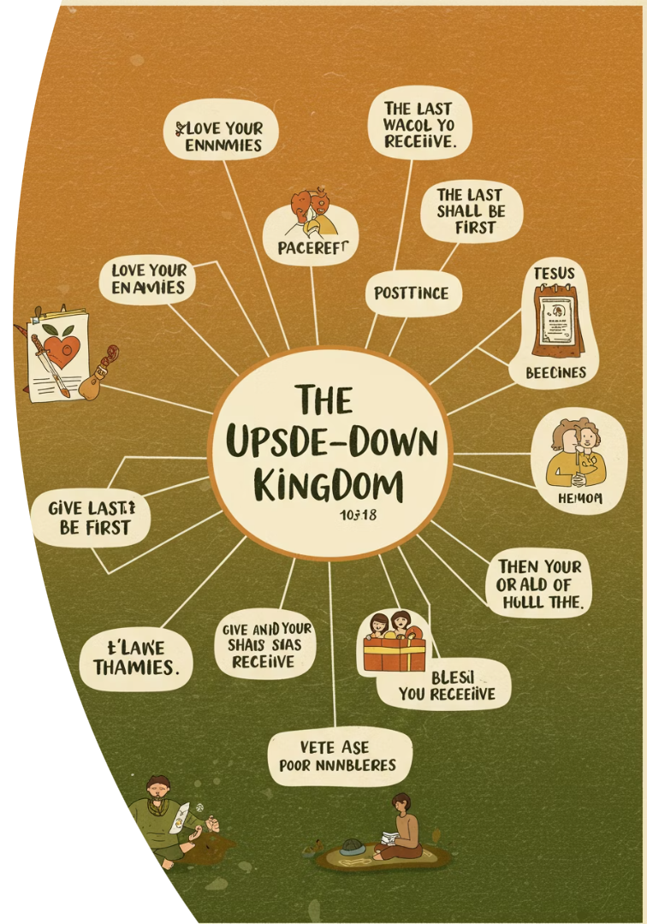




Peta Minda: Kerajaan Allah yang Terbalik
Yang Pertama Menjadi Terakhir
Kerendahan hati menggantikan kesombongan dalam Kerajaan Allah.
Memberi Lebih Baik dari Menerima
Kedermawanan membawa berkat lebih besar daripada menerima.
Nilai Kekekalan vs Nilai Sementara
Mengejar harta surgawi lebih berharga daripada harta duniawi.
Kehilangan Nyawa untuk Mendapatkannya
Berkorban demi Kristus menghasilkan kehidupan yang lebih penuh.

Slide 35



Soalan Refleksi
Sumber Kepercayaan
Di manakah saya meletakkan kepercayaan dan kebahagiaan saya? Pada harta, populariti, atau Tuhan?
Kerendahan Hati
Bagaimanakah saya boleh menjadi "miskin di hadapan Allah" dalam kehidupan seharian?
Kerinduan Rohani
Apakah yang saya benar-benar laparkan dan hauskan dalam hidup? Nilai duniawi atau kerohanian?

Slide 36

Kata-kata Penutup
1
2
Perspektif Baru
Hubungan dengan Allah
Ajaran Yesus memberi kita cara pandang baru yang mengubah hidup.
Kebahagiaan sejati hanya datang dari hubungan dengan Allah.
3
Nilai Kerajaan
Hidup dengan nilai-nilai Kerajaan membawa sukacita yang tidak bergantung keadaan.
Mari kita tutup pelajaran kita dengan doa, memohon Tuhan membantu kita menerapkan ajaran ini dalam kehidupan seharian kita.

